Slide 1
„Wer ZAHLT, sind die Menschen.“

Slide 2


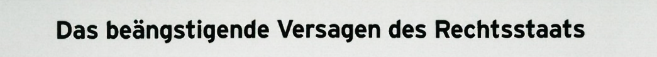
„Wir haben es mit einer großen Bank zu tun, die moralisch versagt hat. Weil sie jahrelang wesentliche Informationen zurückhielt, die Mollaths … Glaubwürdigkeit gestützt hätten.“
„Wir haben es im Fall Mollath mit einem für ihn verhängnisvollen Gerichtsurteil zu tun, das getränkt ist von hanebüchenen, sachlichen Fehlern.“
„Eine Justiz, die stur und beleidigt darauf pochte, dass das was rechtskräftig ist, auch richtig sein muss. Im Zweifel immer gegen den Angeklagten, schien die Devise zu sein.“
Anmerkung: Dieses Buch handelt von der bayrischen Justiz, NICHT von der österreichischen! Außerdem geht es darin NICHT um die Sparkasse OÖ!

Slide 3
Was passierte wirklich im Jahr 2008?

Slide 4
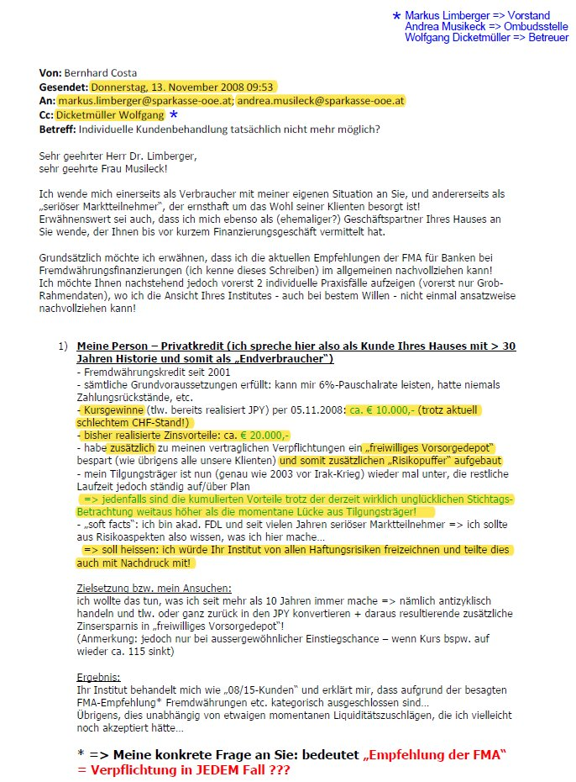
Was passierte wirklich im Jahr 2008?

Slide 5
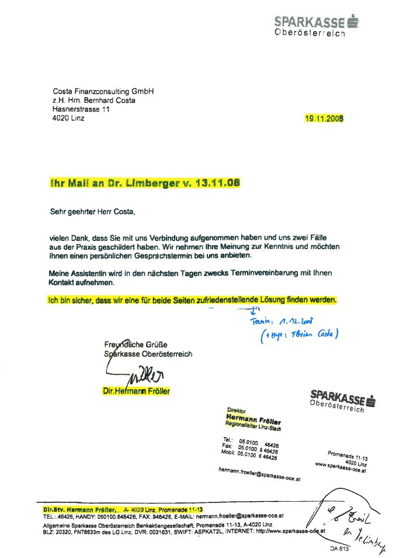
Was passierte wirklich im Jahr 2008?

Slide 6
Was passierte wirklich im Jahr 2008?
Auszug Protokoll
Landesgericht Linz
aufgenommen am 17. April 2012
Aussage Direktor Hermann Fröller:
…dass ich jedenfalls wusste, dass es eine Beschwerde vom Beklagten vor diesem Gespräch gab und ich Dr. Limberger zusicherte, mich darum zu kümmern.

Slide 7
Was passierte wirklich im Jahr 2008?
Auszug Protokoll
Landesgericht Linz
aufgenommen am 8. Oktober 2014
Aussage Direktor Hermann Fröller:
Das letzte Gespräch zwischen mir und Herrn Costa im Zuge der Geschäftsbeziehung zwischen der allgemeinen Sparkasse und Herrn Costa hat Ende 2008 stattgefunden.
Thema war bei diesem Gespräch auch eine unterschiedliche Ansicht betreffend Wertentwicklung bzw. eine Reklamation des Kunden Bernhard Costa.

Slide 8
Was passierte wirklich im Jahr 2008?
Danach:
EINSEITIGER ABBRUCH DES DIALOGES!

Slide 9
Die SPARKASSE OÖ sorgt nach
6 Jahren noch immer dafür,
dass der Justiz weiterhin
wichtige Fakten vorenthalten werden…

Slide 10
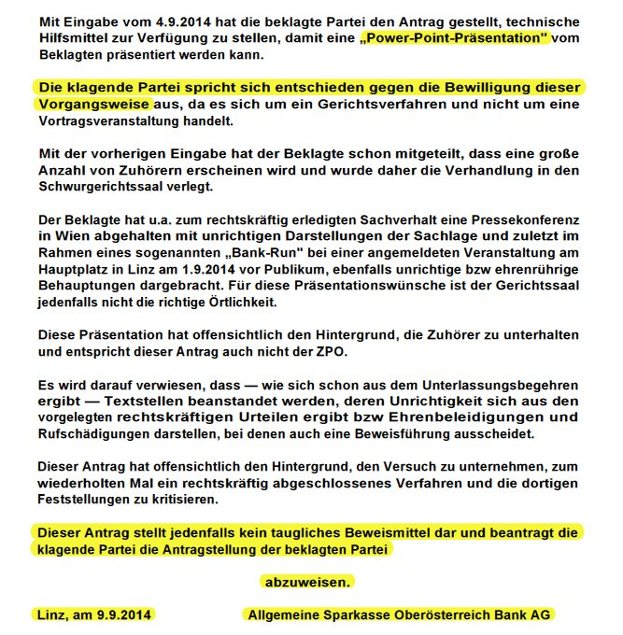
Die SPARKASSE OÖ sorgt nach 7 Jahren noch immer dafür, dass der Justiz weiterhin wichtige Fakten vorenthalten werden…

Slide 11
Kreditsalden-Entwicklung
Bernhard Costa
Kreditstand zum
21.08.2001
EUR 96.769,33

Slide 12
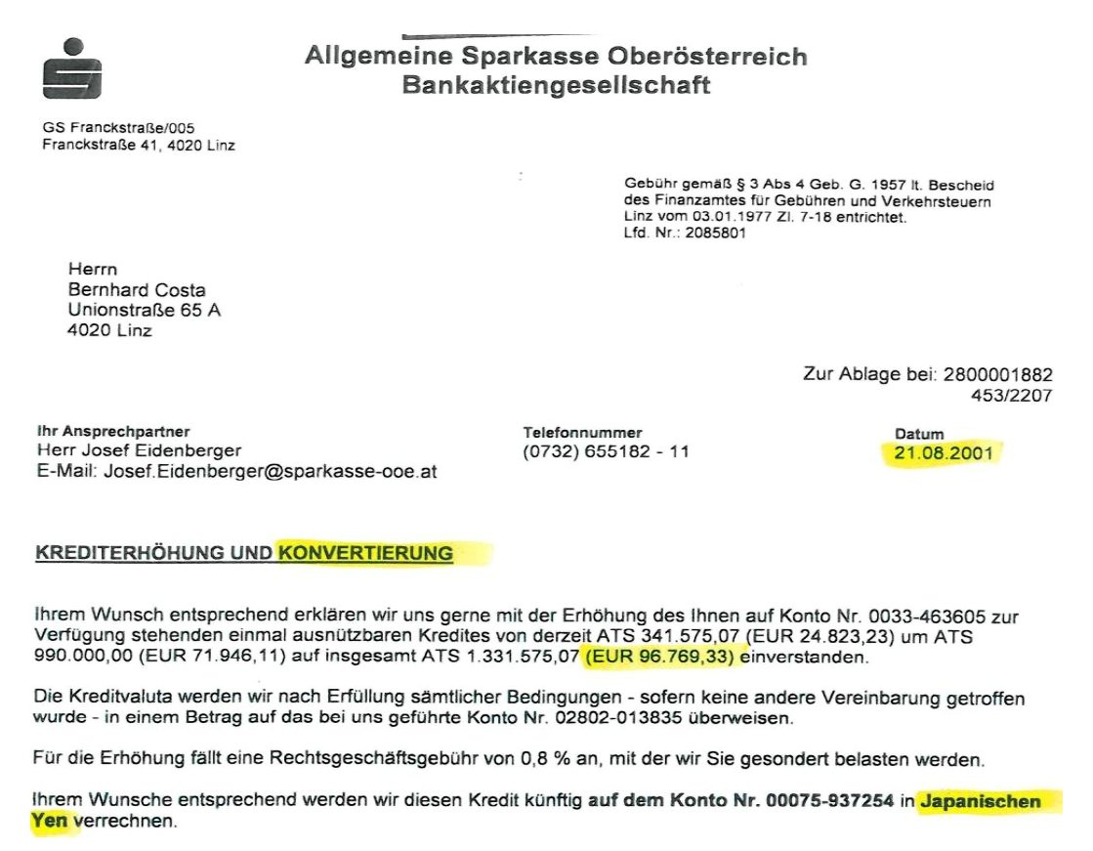

Slide 13
Kreditsalden-Entwicklung
Bernhard Costa
Kreditstand zum
21.08.2001
EUR 96.769,33
Kreditaufstockung
09.03.2004
EUR 17.000,00

Slide 14
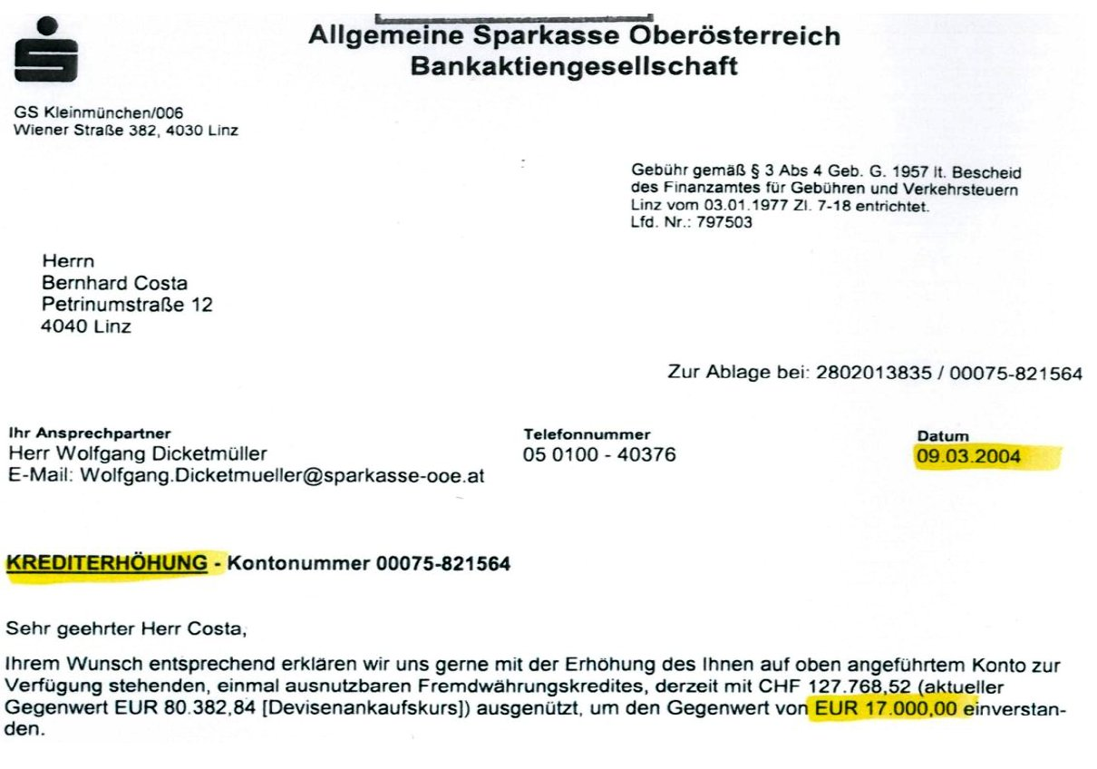

Slide 15
Kreditsalden-Entwicklung
Bernhard Costa
Kreditstand zum
21.08.2001
EUR 96.769,33
Kreditaufstockung
09.03.2004
EUR 17.000,00
Kreditaufstockung
16.05.2007
EUR 20.000,00

Slide 16
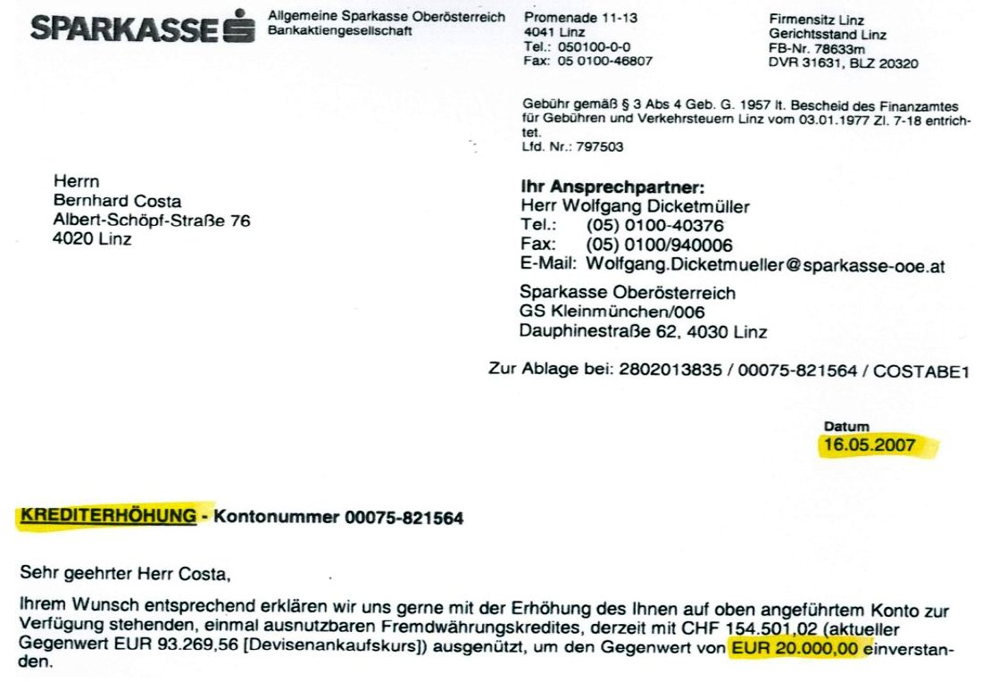

Slide 17
Kreditsalden-Entwicklung
Bernhard Costa
Kreditstand zum
21.08.2001
EUR 96.769,33
Kreditaufstockung
09.03.2004
EUR 17.000,00
Kreditaufstockung
16.05.2007
EUR 20.000,00
Kreditaufnahme gesamt
EUR 133.769,33

Slide 18
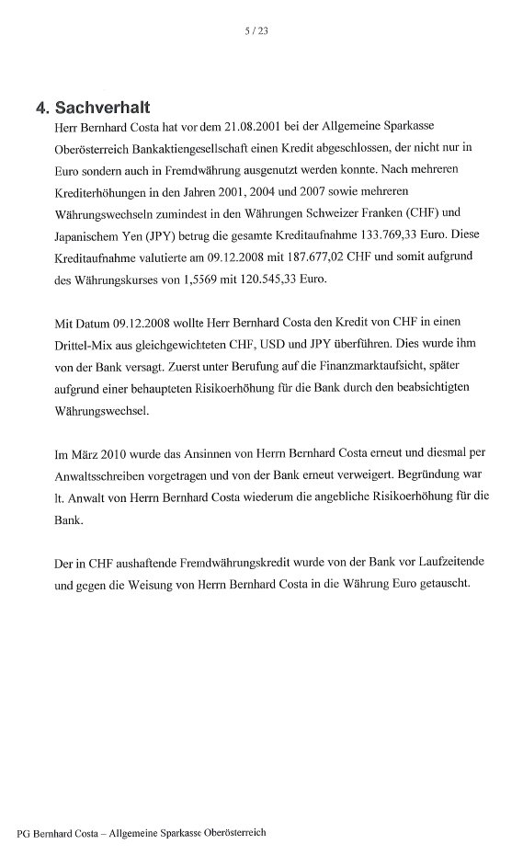
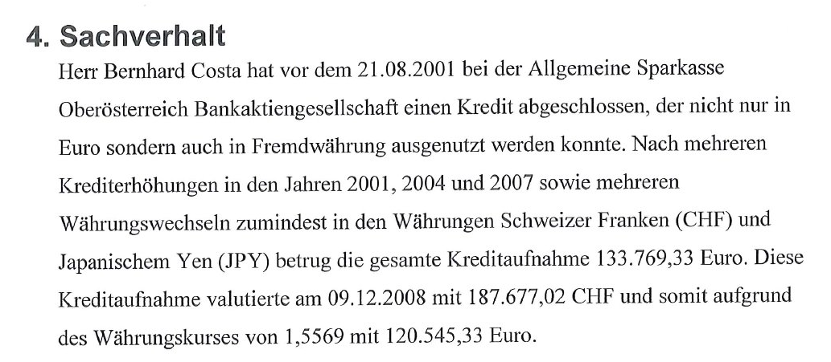

Slide 19
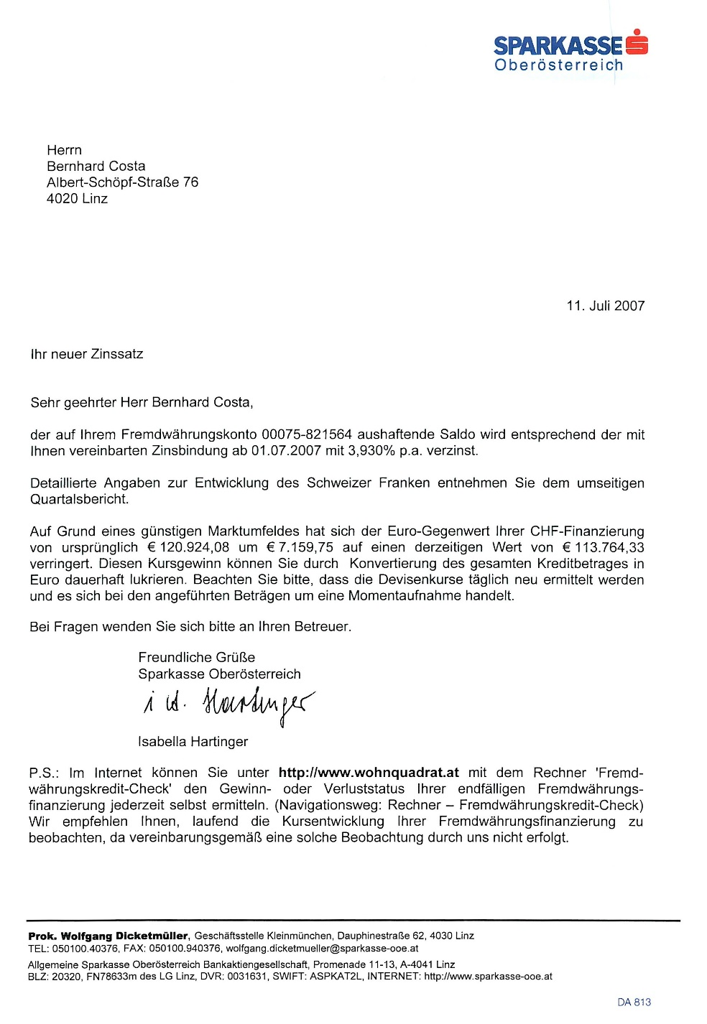
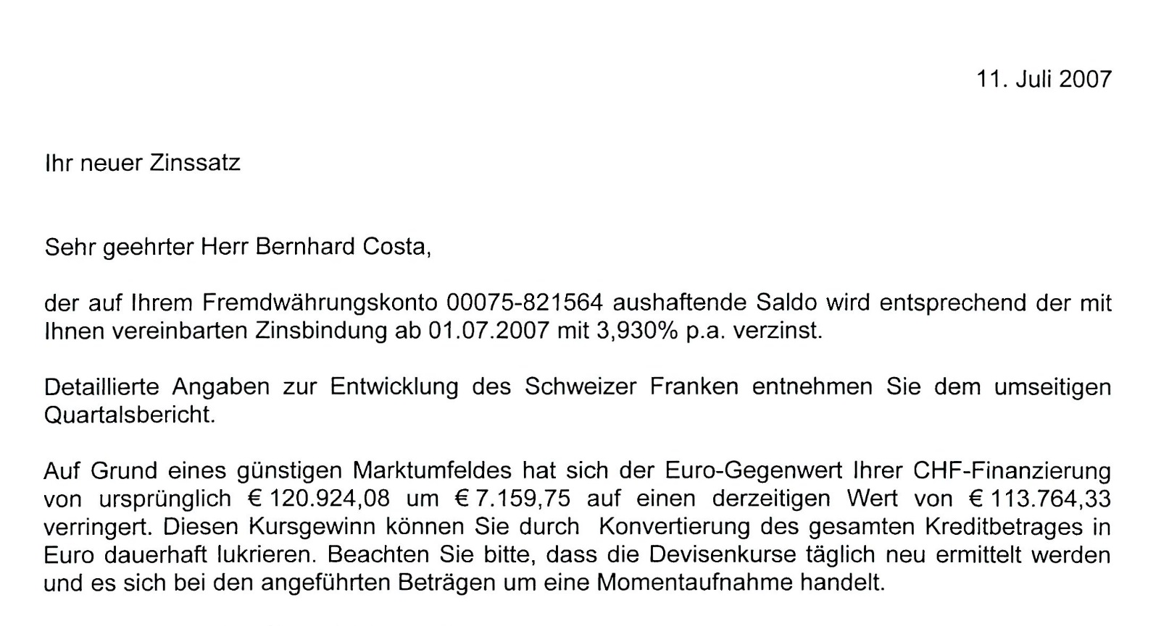
Nachweis für Berechnungsfehler des ursprünglich aufgenommenen Kreditbetrages über 4 Jahre (2007 – 2011)
Anmerkung:
Letzte Kreditaufstockung
16. Mai 2007
auf insgesamt
EUR 133.769,33
16. Mai 2007
EUR 133.769,33

Slide 20
Kreditsalden-Entwicklung
Bernhard Costa
Kreditstand zum
21.08.2001
EUR 96.769,33
Kreditaufstockung
09.03.2004
EUR 17.000,00
Kreditaufstockung
16.05.2007
EUR 20.000,00
Kreditaufnahme gesamt
EUR 133.769,33
vs.
Saldo per
09.12.2008
CHF 187.677,02

Slide 21
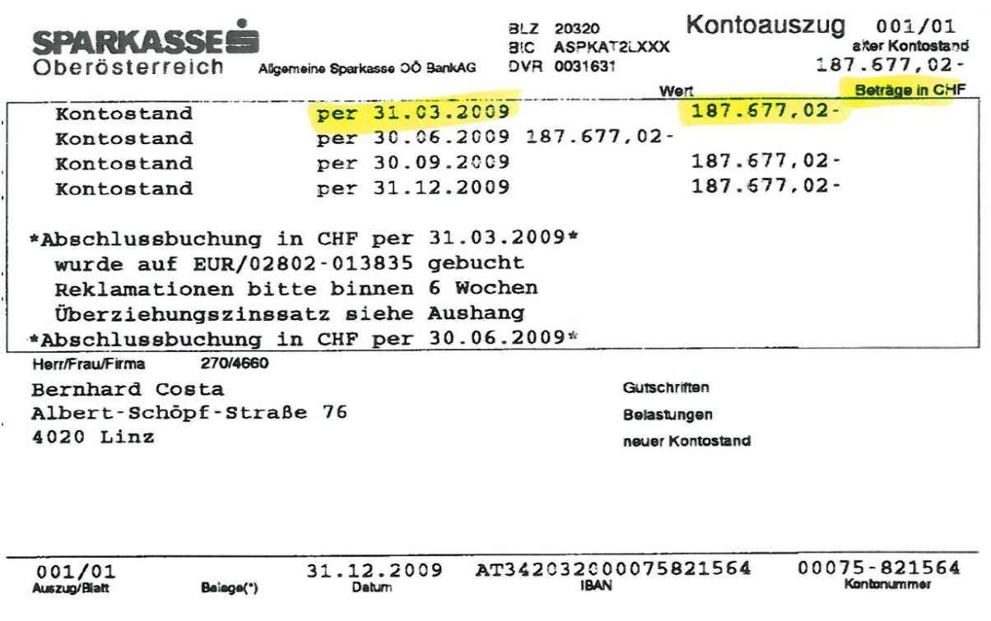

Slide 22
Kreditsalden-Entwicklung
Bernhard Costa
Kreditstand zum
21.08.2001
EUR 96.769,33
Kreditaufstockung
09.03.2004
EUR 17.000,00
Kreditaufstockung
16.05.2007
EUR 20.000,00
Kreditaufnahme gesamt
EUR 133.769,33
vs.
EUR 120.545,33
Saldo per
09.12.2008
CHF 187.677,02
Kurs: 1,5569
Währungsgewinn (ca. 10 %)
EUR 13.224,00

Slide 23
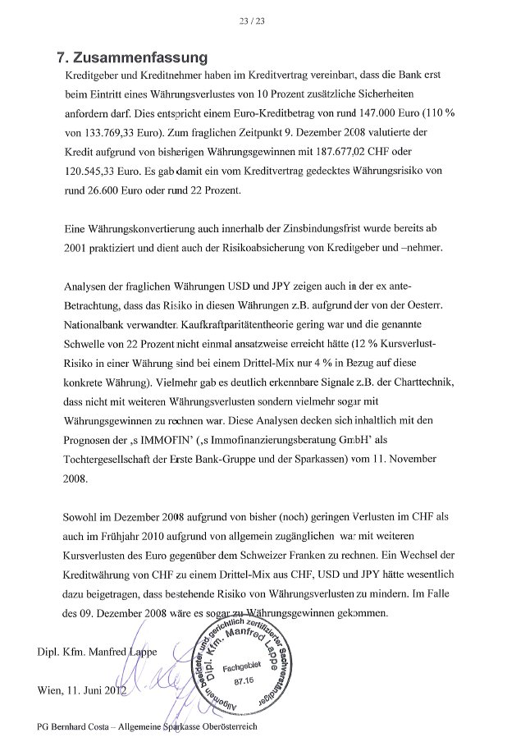
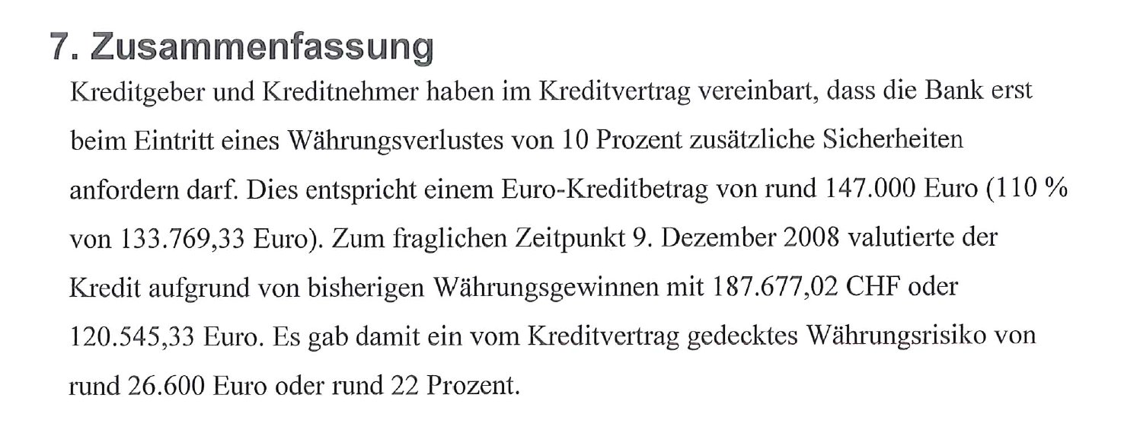

Slide 24
Nachweis für Berechnungsfehler des ursprünglich aufgenommenen Kreditbetrages über 4 Jahre (2007 – 2011)

Slide 25
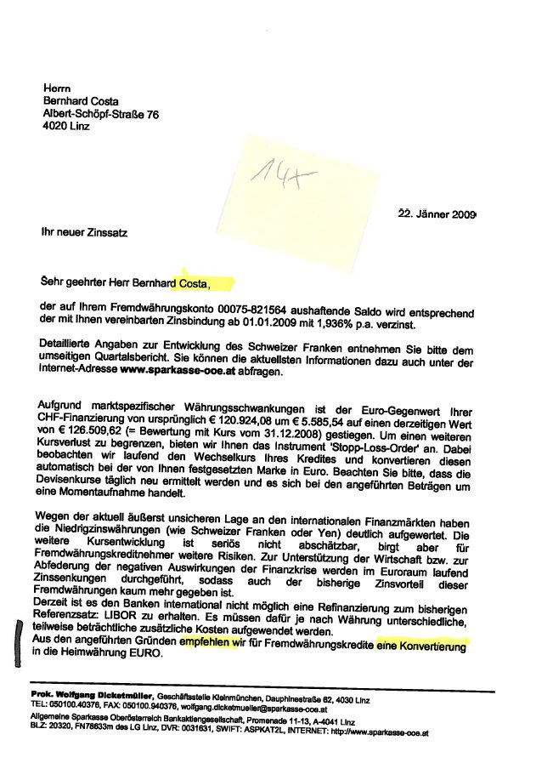
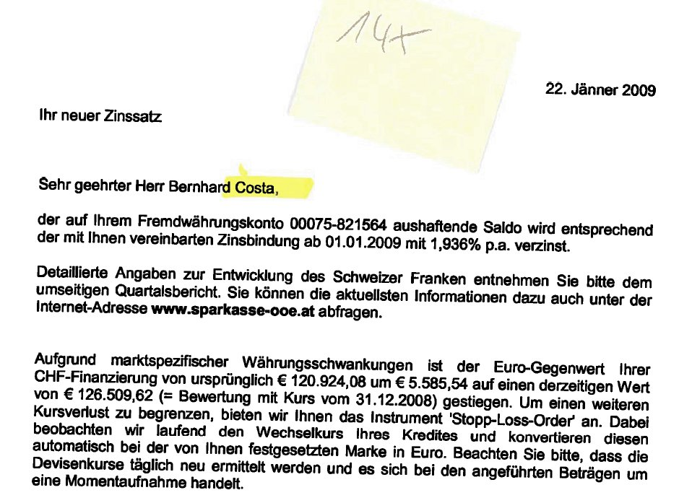
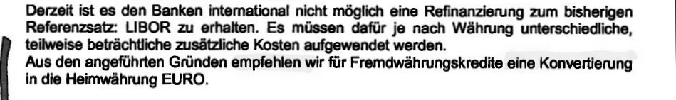
Nachweis für Berechnungsfehler des ursprünglich aufgenommenen Kreditbetrages über 4 Jahre (2007 – 2011)
Wurde von SPK OÖ sogar als Beweis beim letzten Verfahren vorgelegt!
TATSÄCHLICH:
ursprünglich EUR 133.769,33
Wert EUR 126.509,62
Kursgewinn EUR 7.259,71

Slide 26
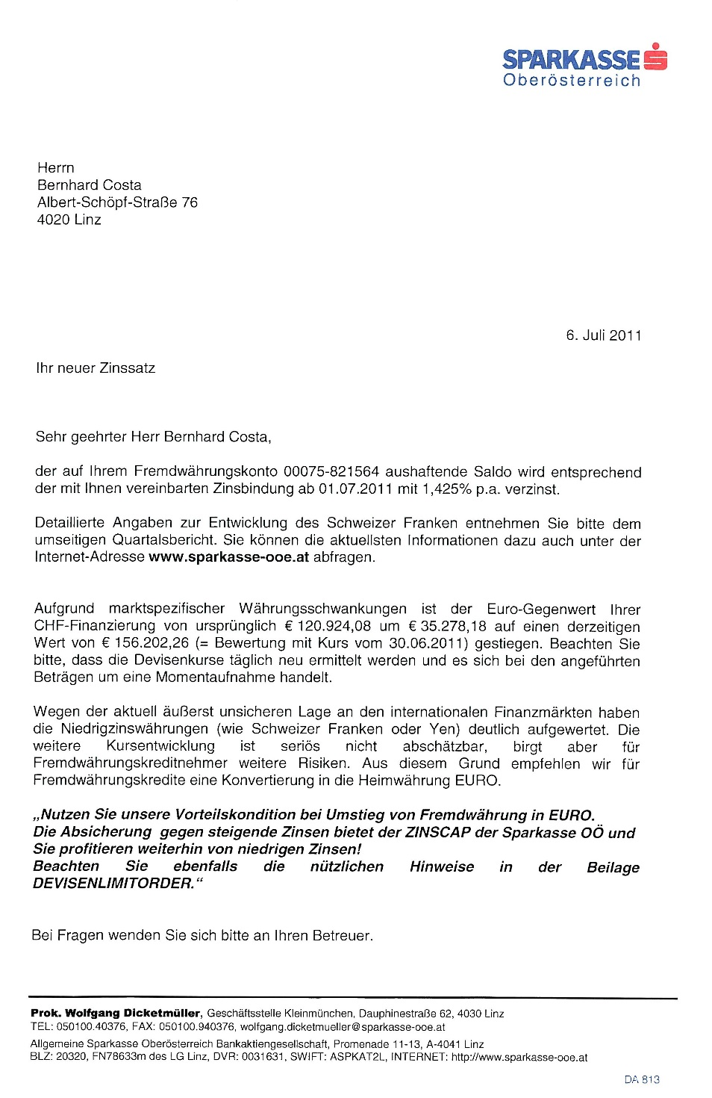
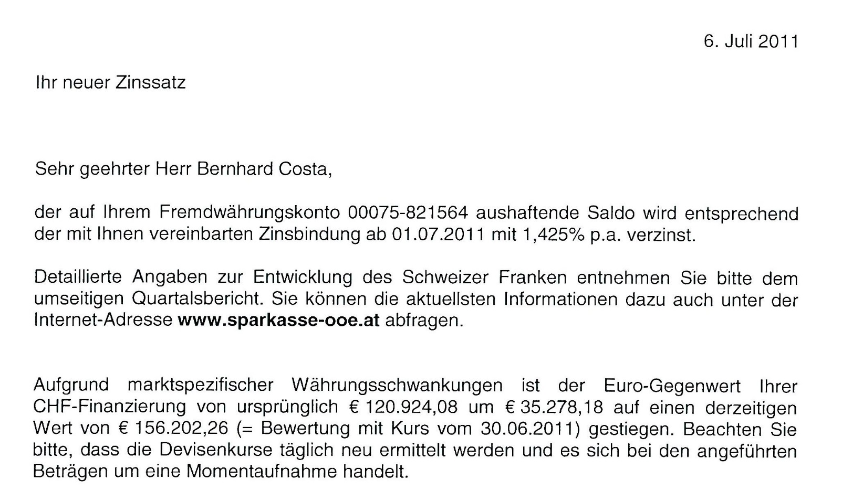
Nachweis für Berechnungsfehler des ursprünglich aufgenommenen Kreditbetrages über 4 Jahre (2007 – 2011)

Slide 27
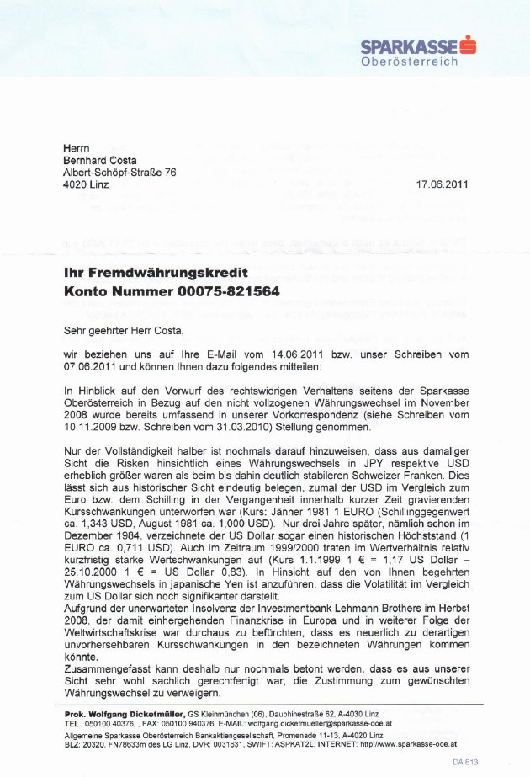
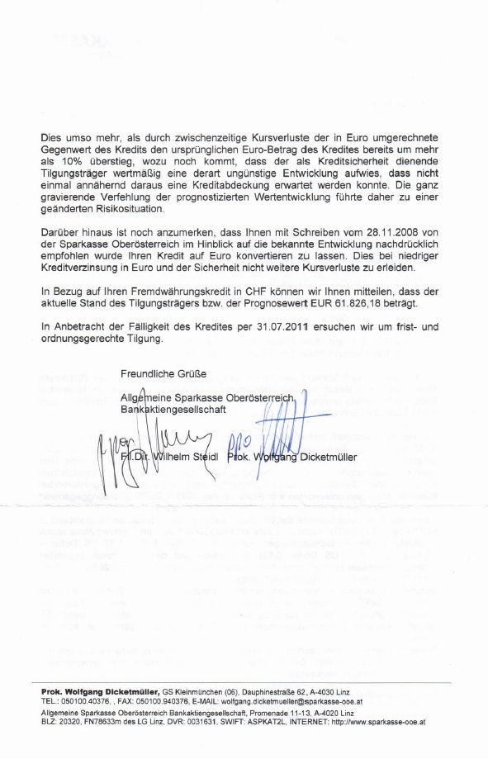
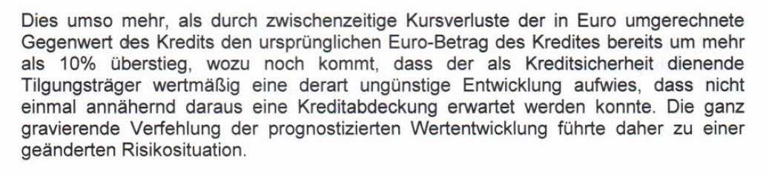
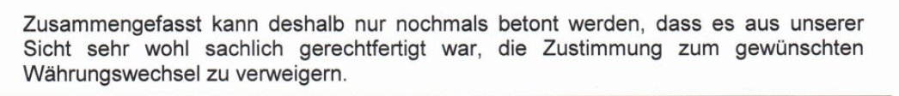

Slide 28
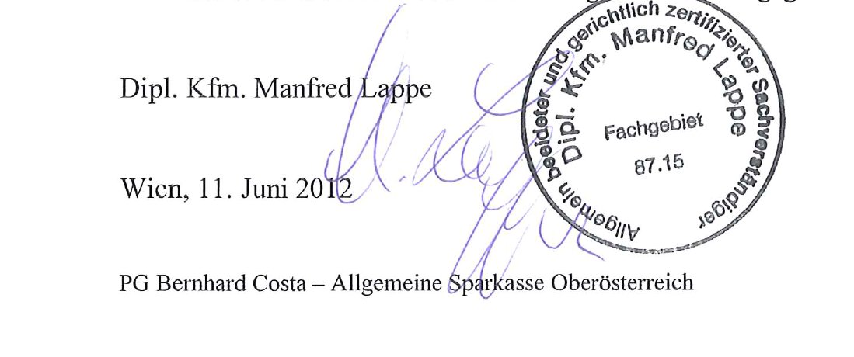

Slide 29
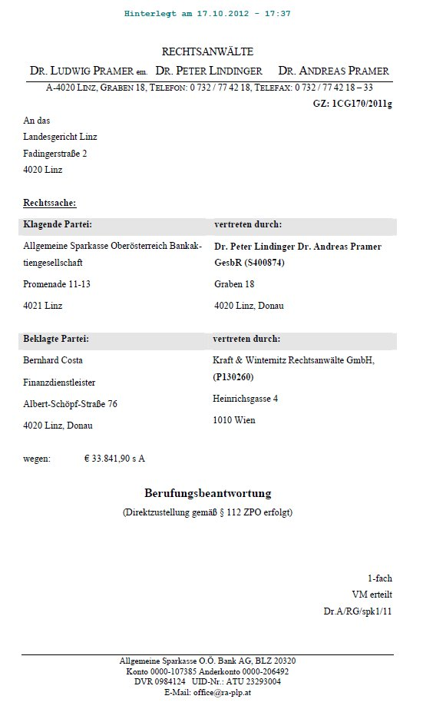

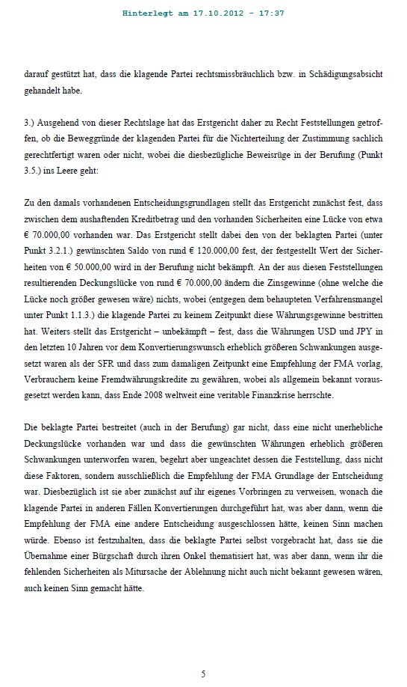
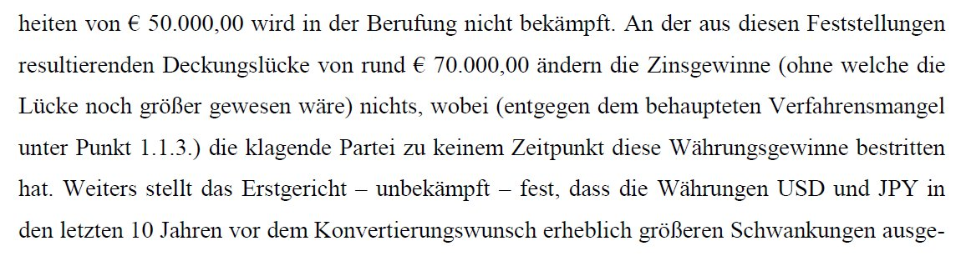
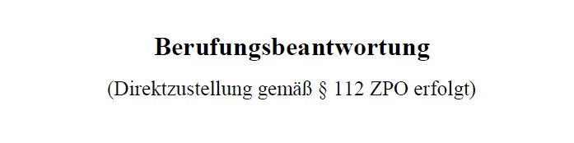

Slide 30
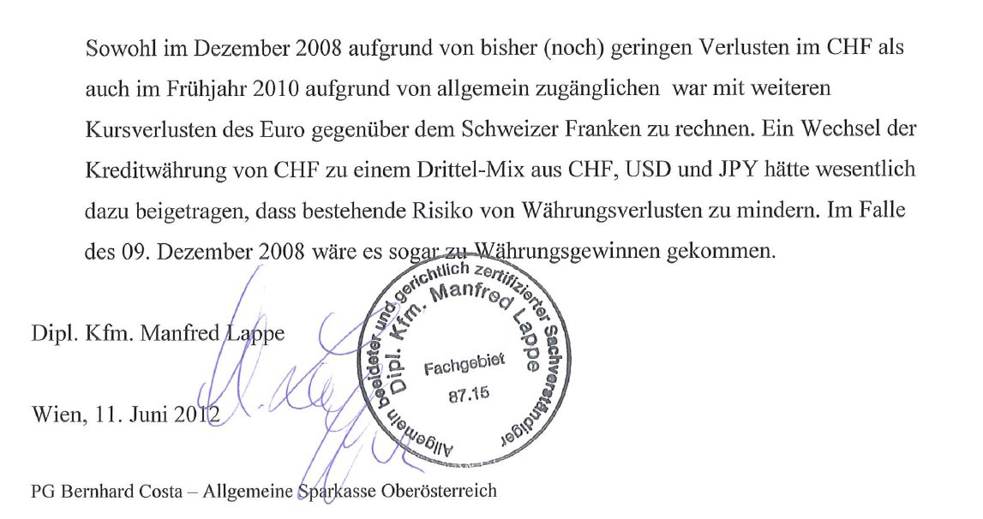

Slide 31
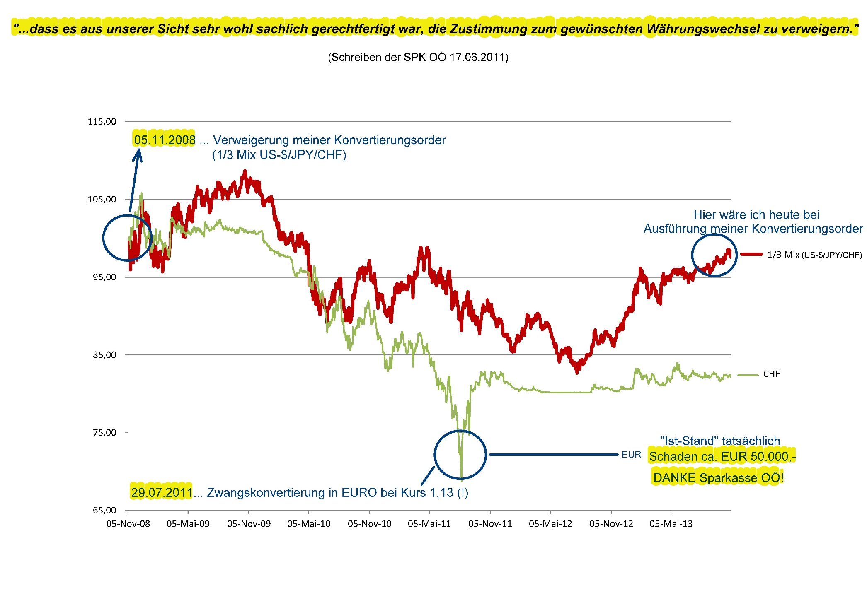
KLEINER SYSTEMFEHLER VS. GROSSE AUSWIRKUNG

Slide 32
Zwei Parteien – aber nur eine davon ist
wirklich kompromissbereit…

Slide 33
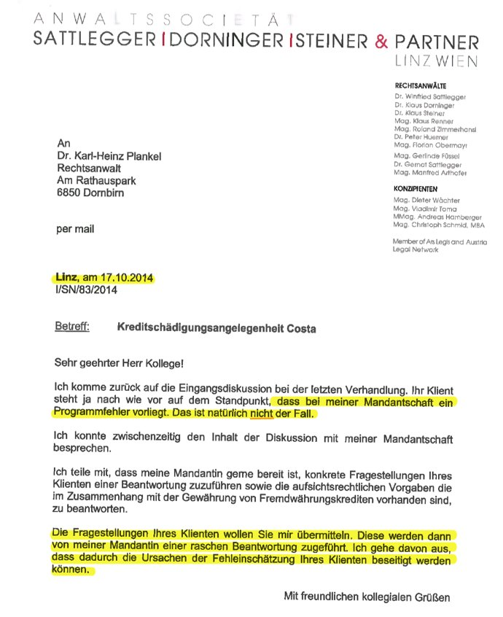
Zwei Parteien – aber nur eine davon ist wirklich kompromissbereit

Slide 34
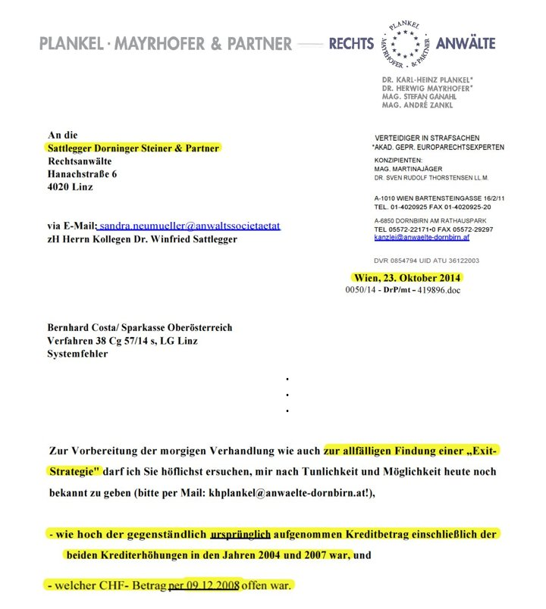
Zwei Parteien – aber nur eine davon ist wirklich kompromissbereit

Slide 35
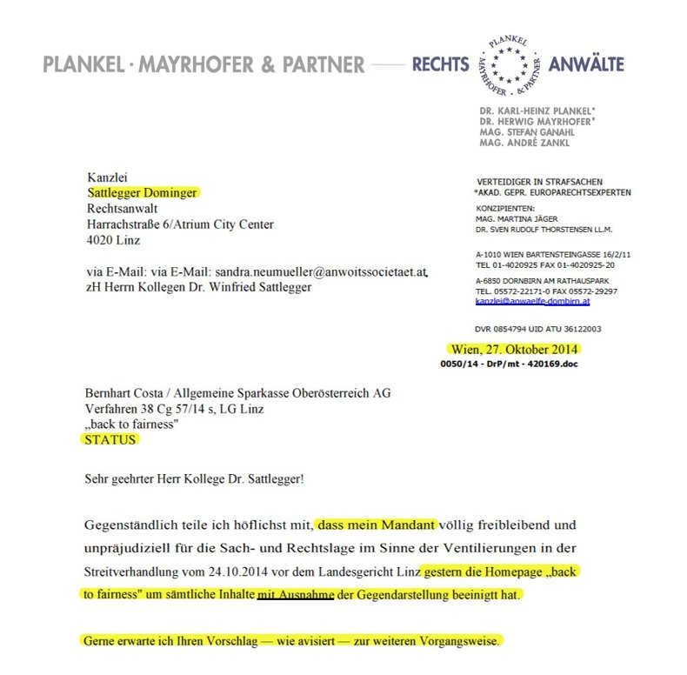
Zwei Parteien – aber nur eine davon ist wirklich kompromissbereit

Slide 36
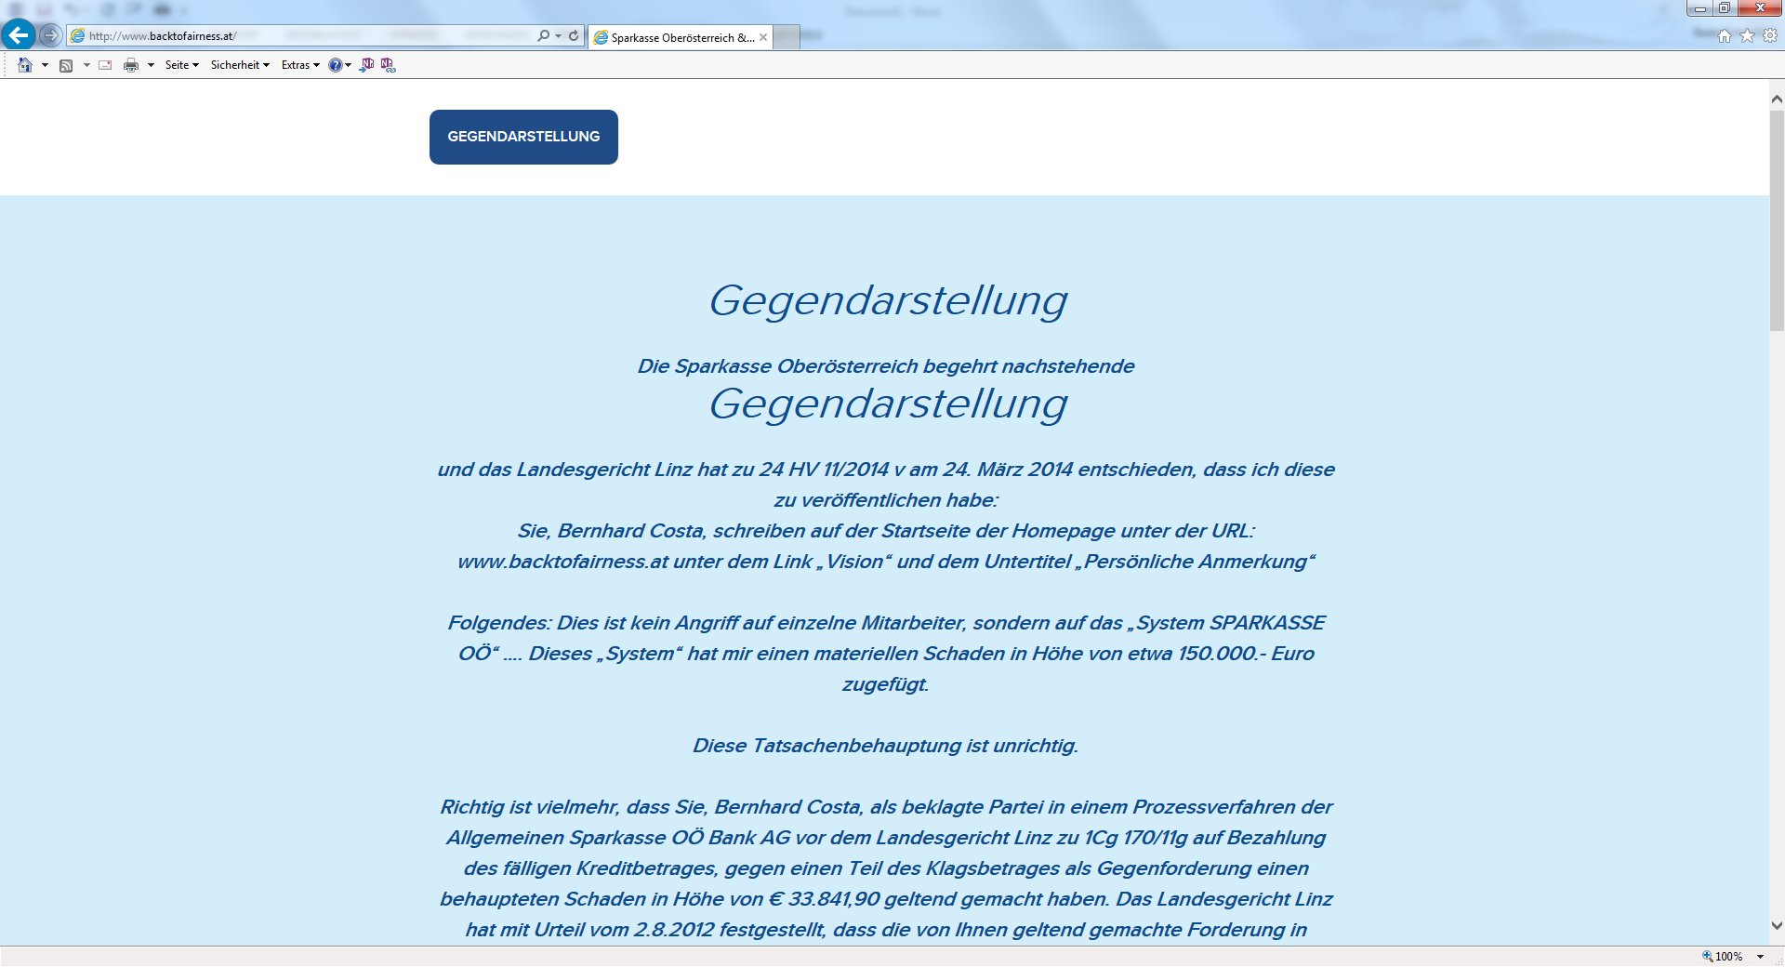
Zwei Parteien – aber nur eine davon ist wirklich kompromissbereit

Slide 37
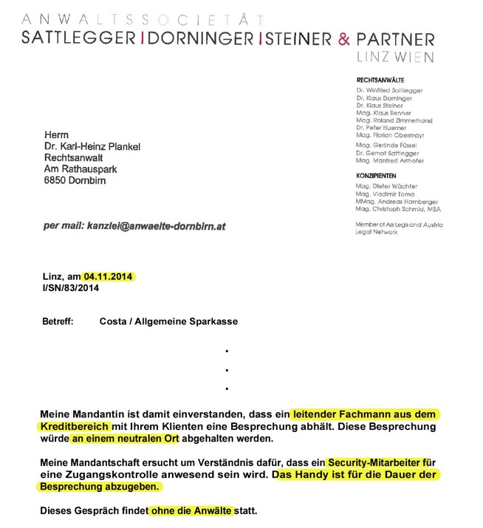
Zwei Parteien – aber nur eine davon ist wirklich kompromissbereit

Slide 38
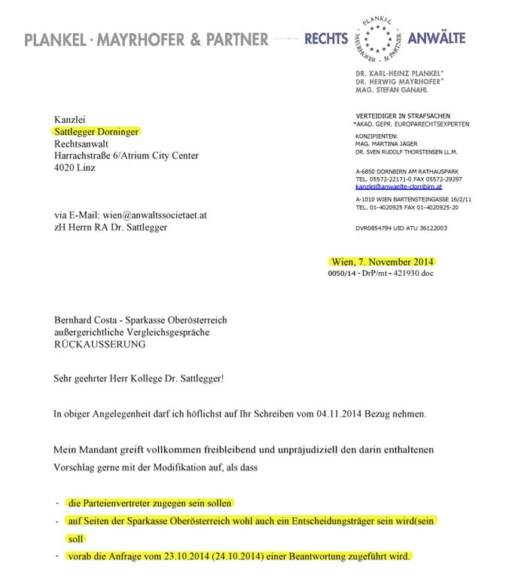
Zwei Parteien – aber nur eine davon ist wirklich kompromissbereit
1.) Ursprünglich aufgenommener Kreditbetrag?
2.) Offener CHF-Betrag am 09.12.2008?

Slide 39
Die Glaubwürdigkeit der SPARKASSE OÖ…

Slide 40
Die Glaubwürdigkeit der SPARKASSE OÖ (bei Gericht)
Auszug Protokoll
Landesgericht Linz
aufgenommen am 17. April 2012
Aussage Direktor Hermann Fröller:
Herr D. hatte nach diesem Gespräch von mir eben den Auftrag einen entsprechenden Finanzierungsantrag aufzubereiten,…

Slide 41
Die Glaubwürdigkeit der SPARKASSE OÖ (bei Gericht)
Auszug Protokoll
Landesgericht Linz
aufgenommen am 17. April 2012
Auszug Protokoll
Landesgericht Linz
aufgenommen am 9. März 2012
Aussage Direktor Hermann Fröller:
Herr D. hatte nach diesem Gespräch von mir eben den Auftrag einen entsprechenden Finanzierungsantrag aufzubereiten,…
Aussage Wolfgang D.:
Mir ist nichts von einem Gespräch bekannt zwischen Direktor Fröller, Jungreuthmayer, dem Onkel des Beklagten und dem Beklagten selbst, wonach sich Herr Florian Costa als Bürge zur Verfügung gestellt hätte. Derartiges ist mir nicht bekannt.
…auch nicht Direktor Fröller … hätten mir jemals von einem Gespräch erzählt,…

Slide 42
Die Glaubwürdigkeit der SPARKASSE OÖ (bei Gericht)
Auszug Urteil
Landesgericht Linz
ausgestellt am 2. August 2012
Beweiswürdigung des Richters:
Die Feststellung, dass … gründet sich in erster Linie auf die widerspruchsfreien Aussagen aller Beteiligten.

Slide 43
Die Glaubwürdigkeit der SPARKASSE OÖ (bei Gericht)

Slide 44
Die Glaubwürdigkeit der SPARKASSE OÖ (bei Gericht)

Slide 45
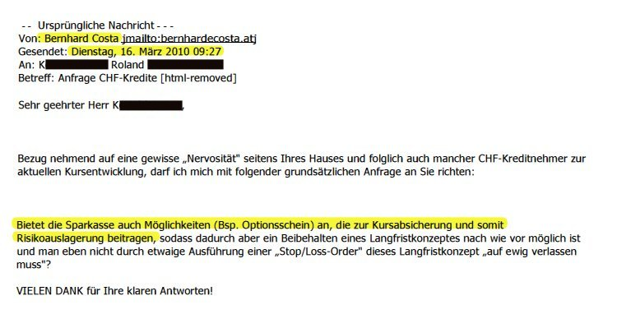
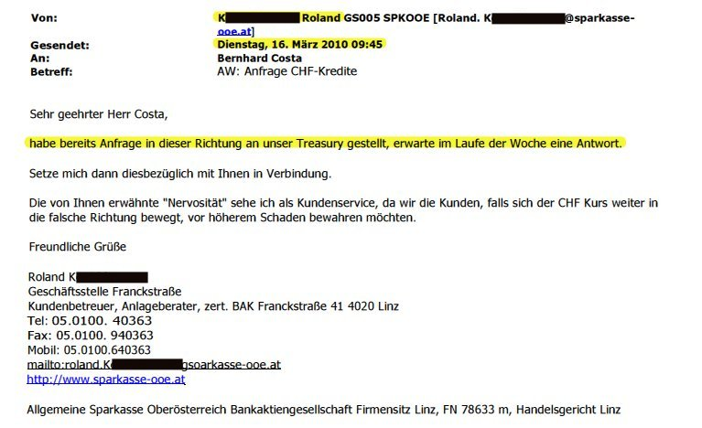
Die Glaubwürdigkeit der SPARKASSE OÖ (bei ihren Kunden)
Telefonat mit Herrn K., SPK OÖ
18. März 2010:
Optionsscheine werden seit Kurzem nicht mehr angeboten!

Slide 46
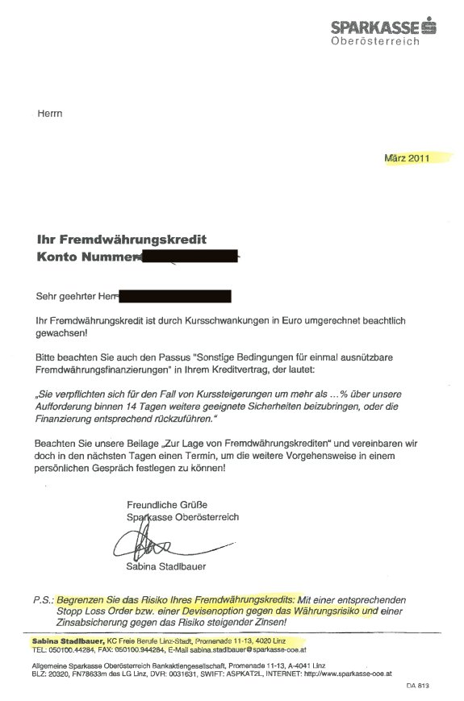
Die Glaubwürdigkeit der SPARKASSE OÖ (bei ihren Kunden)

Slide 47
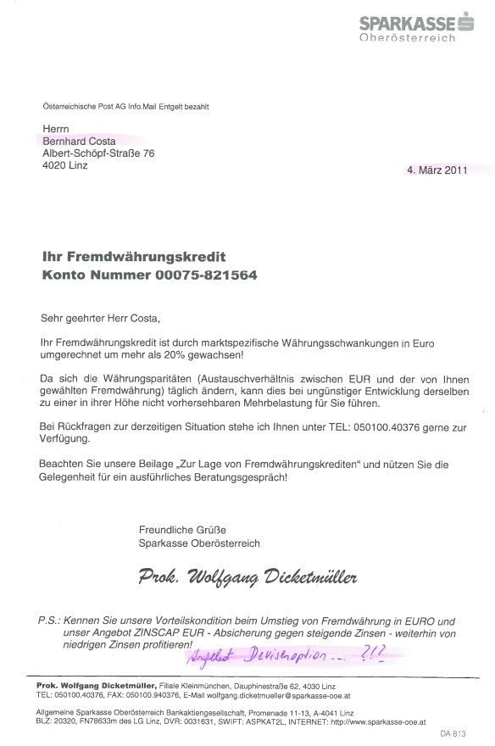
Die Glaubwürdigkeit der SPARKASSE OÖ (bei ihren Kunden)

Slide 48
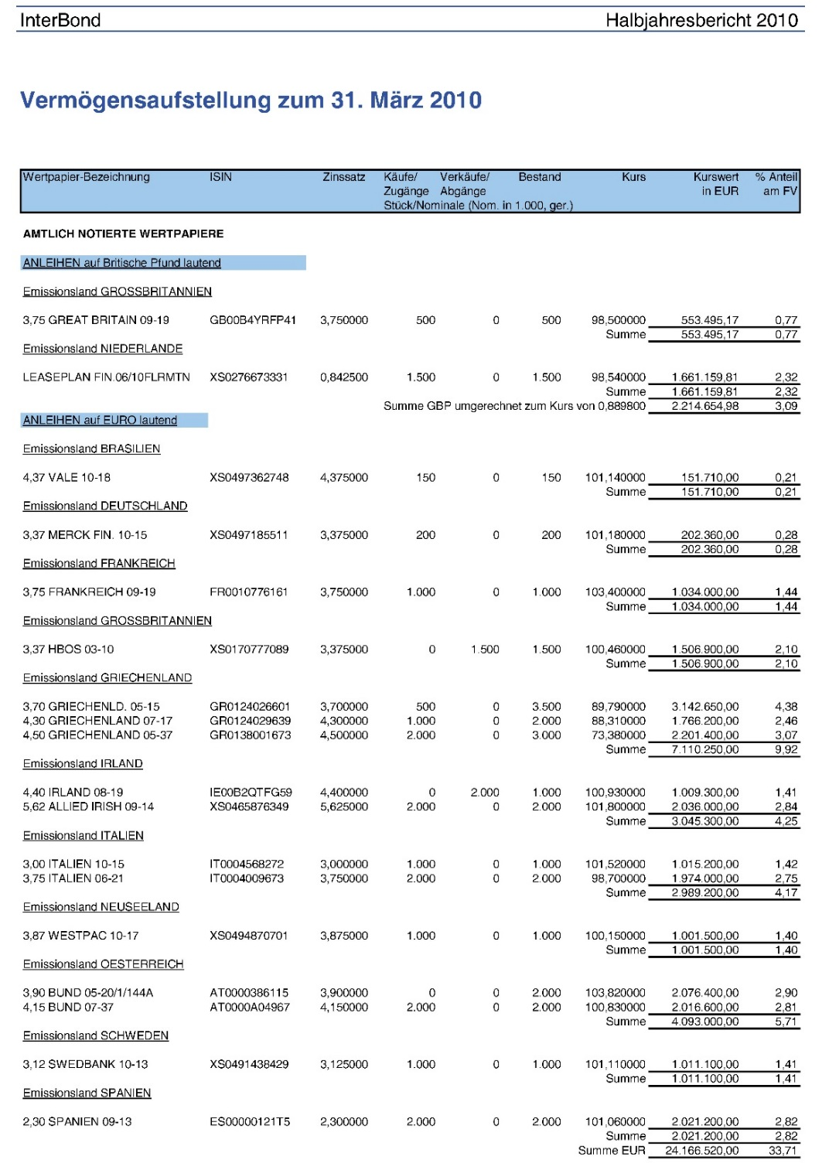
Die Glaubwürdigkeit der SPARKASSE OÖ (bei ihren Kunden)

Slide 49
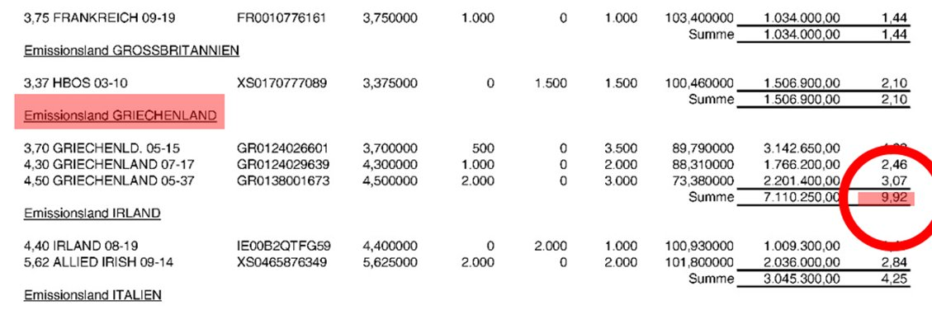
Die Glaubwürdigkeit der SPARKASSE OÖ (bei ihren Kunden)

Slide 50
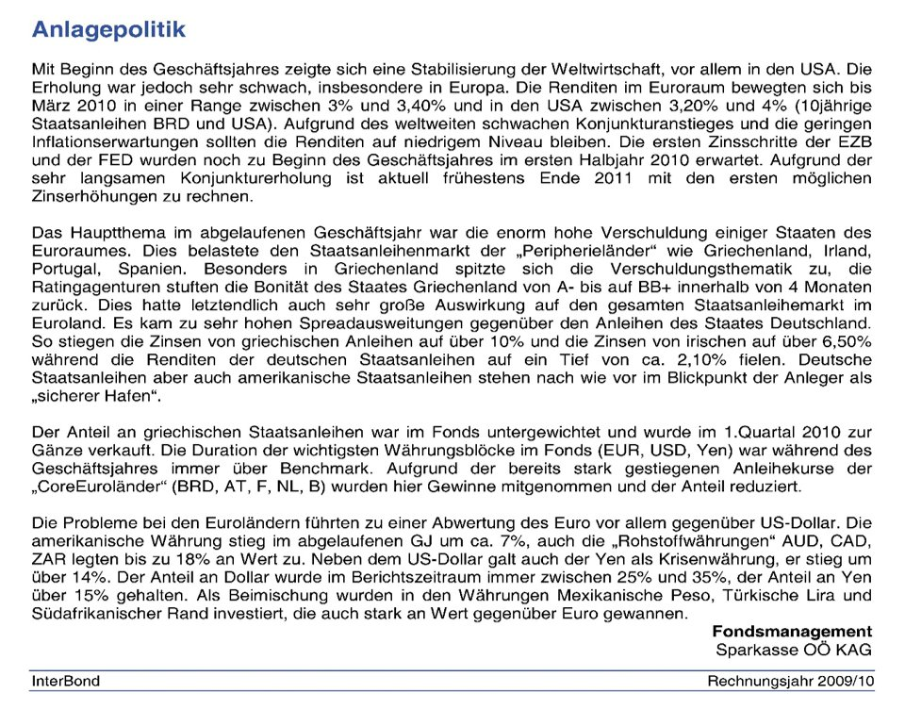
Die Glaubwürdigkeit der SPARKASSE OÖ (bei ihren Kunden)

Slide 51
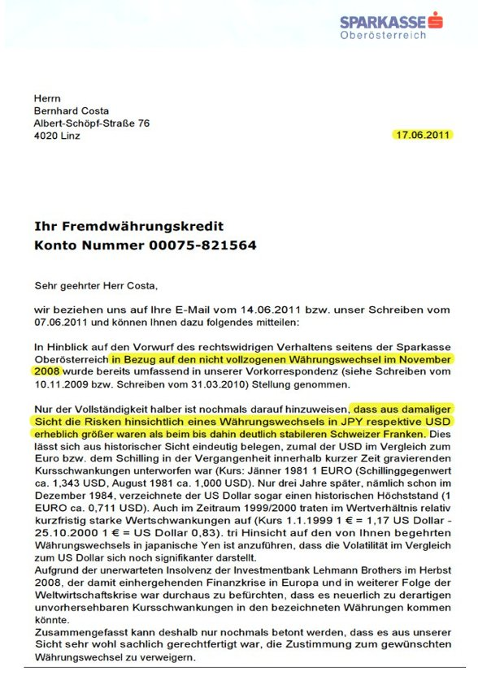
Die Glaubwürdigkeit der SPARKASSE OÖ (bei ihren Kunden)

Slide 52
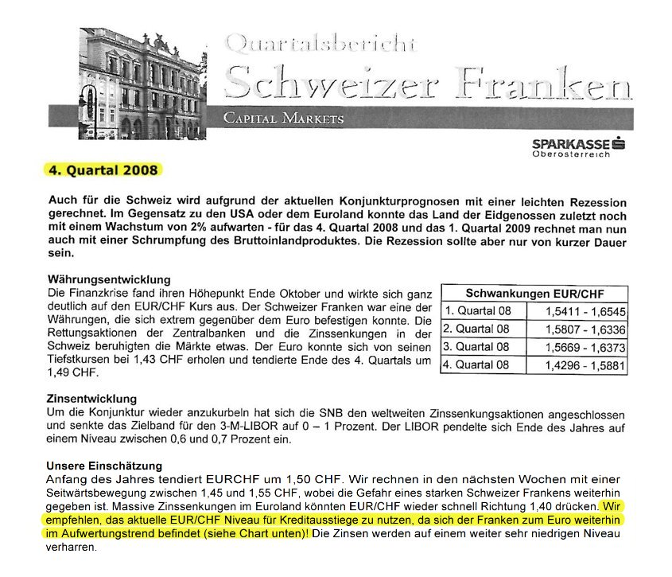
Die Glaubwürdigkeit der SPARKASSE OÖ (bei ihren Kunden)

Slide 53
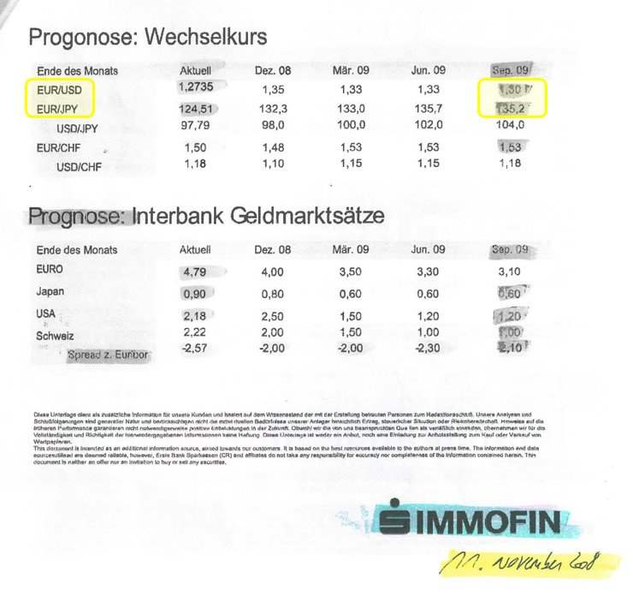
Die Glaubwürdigkeit der SPARKASSE OÖ (bei ihren Kunden)
⇧ positiv
⇧ positiv

Slide 54
Eine Justiz, die stur und beleidigt darauf pochte,
dass das, was rechtskräftig ist,
auch richtig sein muss.
Im Zweifel immer gegen den Angeklagten…
(Auszug aus „Die Affäre Mollath“)
Anmerkung: Dieses Buch handelt von der bayrischen Justiz, NICHT von der österreichischen! Außerdem geht es darin NICHT um die Sparkasse OÖ!

Slide 55
Was rechtskräftig ist, muss auch richtig sein…
Auszug Urteil (Mediengesetz – 3. Prozess)
Landesgericht Linz
ausgestellt am 24. März 2014
Beweiswürdigung des Richters:
Die Frage, ob Costa irgendein Euro Schaden zugesprochen wurde in dieser Causa, beantwortet er wahrheitsgemäß mit der Antwort: „Nein, ich habe bisher verloren“.
Damit gibt Bernhard Costa eigentlich direkt zu, dass er rechtlich gesehen von der Sparkasse nicht geschädigt wurde und daher seine Veröffentlichung auf seiner Homepage falsch war, sodass die Gegendarstellung durchaus richtig ist.

Slide 56
Was rechtskräftig ist, muss auch richtig sein…
Auszug Urteil (AGB – 2. Prozess)
Landesgericht Linz
ausgestellt am 20. März 2014
Beweiswürdigung des Richters:
Die Ausführung des Klägers in der mündlichen Verhandlung … können daher nicht zu Grunde gelegt werden und wären im Übrigen zu diesem Zeitpunkt - die rechtliche Beurteilung vorweggenommen - auch nicht mehr relevant.
Der Kläger … wollte dem Gericht immer wieder schildern… Er übersieht dabei aber, dass bereits rechtskräftig festgestellt wurde … dass diese Vorgangweise der beklagten Partei rechtmäßig war.

Slide 57
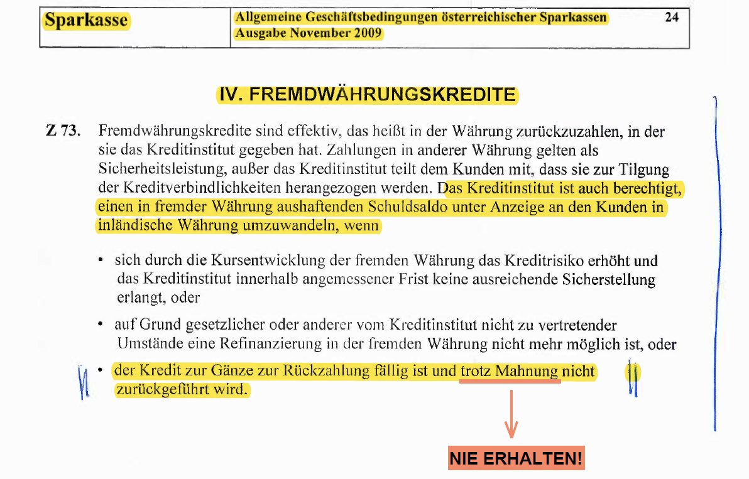
Was rechtskräftig ist, muss auch richtig sein…

Slide 58
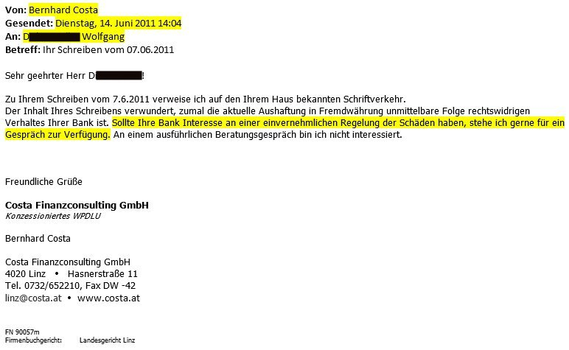
Was rechtskräftig ist, muss auch richtig sein…

Slide 59
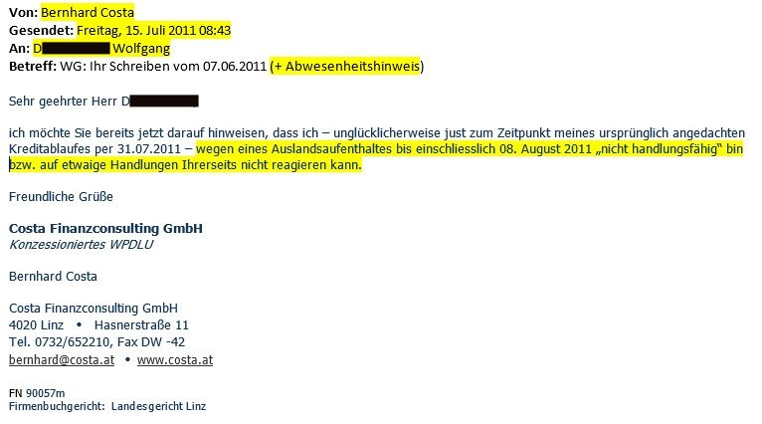
Was rechtskräftig ist, muss auch richtig sein…

Slide 60
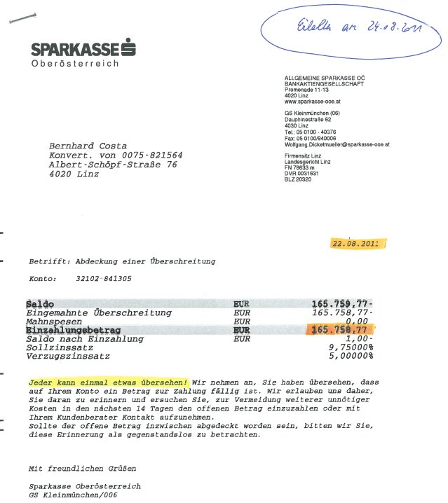
Was rechtskräftig ist, muss auch richtig sein…
* Erstmalige Aufforderung zur Abdeckung
Erstmalige Vermutung:
ZWANGSKONVERTIERUNG
(ohne Mahnung)
AGBs ???
14,75 % (!!!)
seit 29.07.2014
Moral ???
*
Ethik ???
Treu & Glaube ???

Slide 61
dzt. Gesamtschaden ca.
EUR 400.000,-- *
* = Subjektive Berechnung von Bernhard Costa

Slide 62
Wer schützt die Opfer,
wenn nicht Justiz und Staatsanwaltschaft???

Slide 63

Wer schützt die Opfer, wenn nicht Justiz und Staatsanwaltschaft?

Slide 64

Wer schützt die Opfer, wenn nicht Justiz und Staatsanwaltschaft?
nur 48 Std. nach
erfolgter Anzeige!

Slide 65

Wer schützt die Opfer, wenn nicht Justiz und Staatsanwaltschaft?

Slide 66



Wer schützt die Opfer, wenn nicht Justiz und Staatsanwaltschaft?

Slide 67
Die Folgen für uns alle…

Slide 68

Die Folgen für uns alle…

Slide 69

Die Folgen für uns alle…
Quelle: Tageszeitung „Österreich“, 4. Juli 2014

Slide 70

Die Folgen für uns alle…
Quelle: „Kurier“, 1. Oktober 2014

Slide 71

Die Folgen für uns alle…

Slide 72
Einfach zum Nachdenken…

Slide 73

Einfach zum Nachdenken…

Slide 74

Einfach zum Nachdenken…

Slide 75
„Wer ZAHLT, sind die Menschen.“

